Slide 1
Důvěra a demokracie
20.10.2020

Slide 2
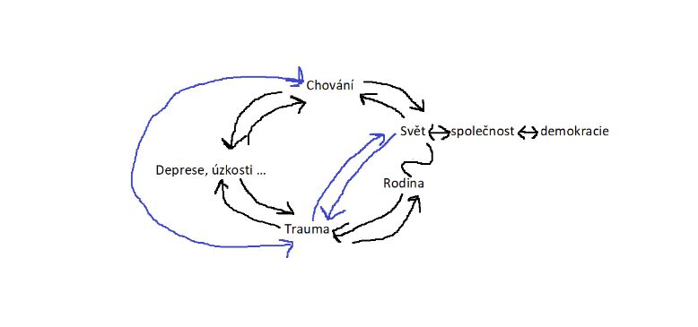
Vztah důvěry – demokracie …

Slide 3
Problém definice duševního zdraví a duševní poruchy

Slide 4
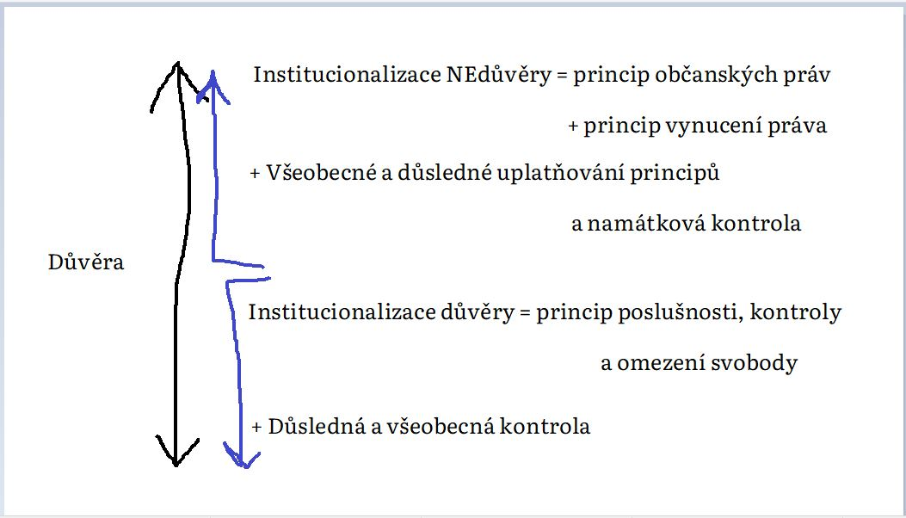
Dva paradoxy demokracie

Slide 5
Zlozvyky postkomunistických zemí dle Fukuyamy
Přílišná závislost na státu (rodič – spasitel)
Nevůle ke kompromisu (autoritaritážský režim vyžaduje černobílé vidění)
Odpor k dobrovolné spolupráci v uskupeních – např. v politických stranách (nedůvěra v druhé a external locus of control – „nemá to cenu“)
Odnaučení se samostatnosti a odpovědnosti (stát – coby rodič – vše zařídí)
poškozená důvěra mezi státem, občanem a
občany navzájem

Slide 6
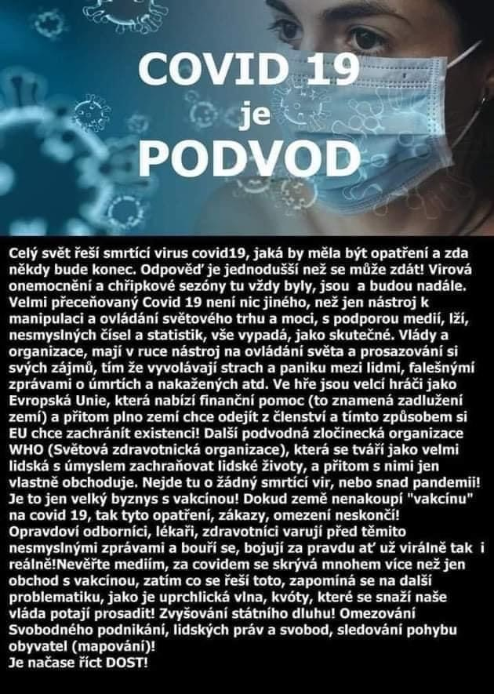
Krize vládnutí – krize důvěry
Fukuama zmiňuje některé přičiny narušené společenské důvěry v postkomunistických zemích, ale krizi důvěry v demokracie můžeme najít celosvětově…
Možná se jedná o krizi důvěry nikoliv konkrétně v demokracii, ale o krizi dů-věry jako takové – viz ztráta boha (západní svět) nebo krize tradičních kultur a pocit ohrožení identity (islám)…
Možná je to důsledek toho, jak se rodíme, jsme vychováni, žijeme a umíráme – jaké hodnoty zastáváme – a to NEVĚDOMKY (většinou)
Co by se stalo, kdyby se třeba všeobecně vědělo, jaké reakce na změnu jsou normální, a že je není nutné externalizovat – projektovat?

Slide 7
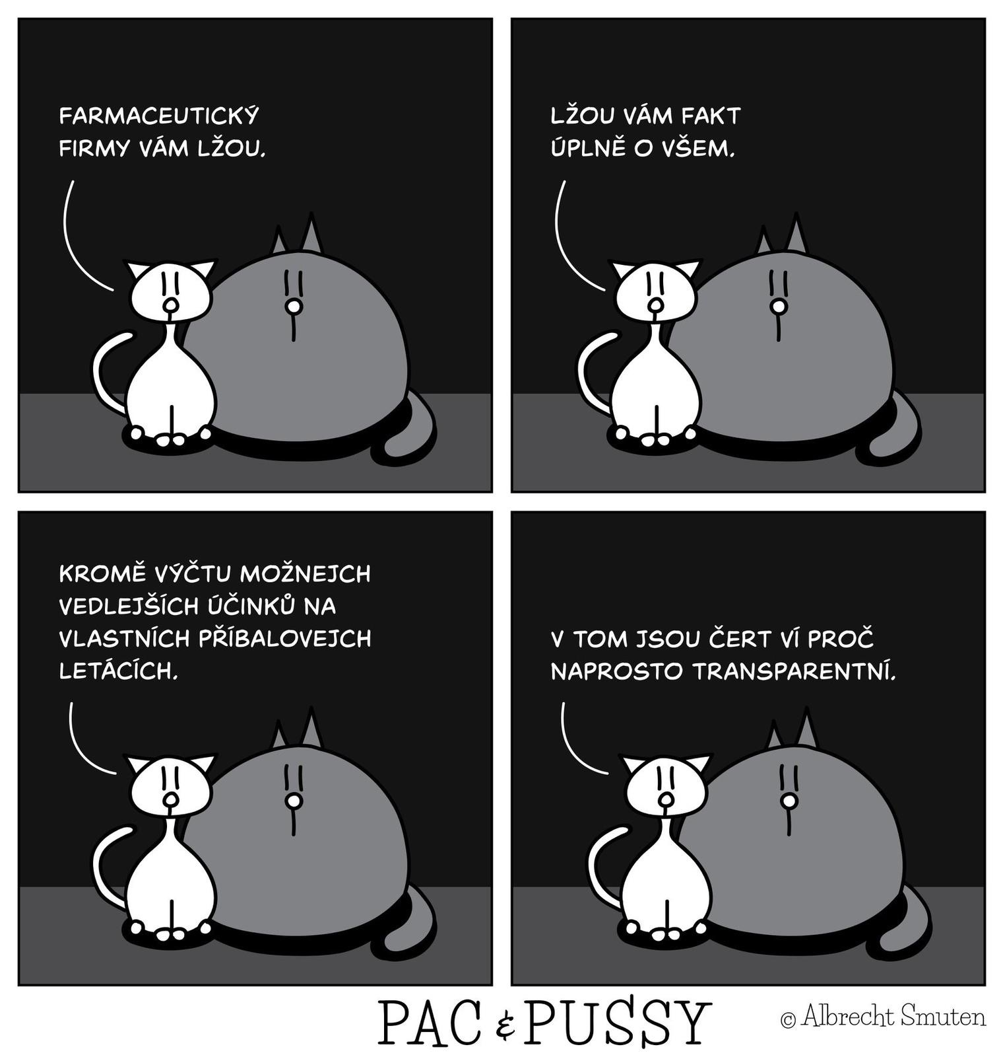
Kulturní vložka ☺

Slide 8
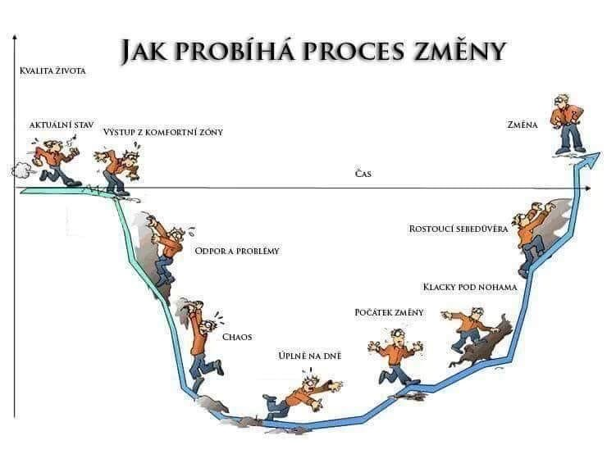

Slide 9
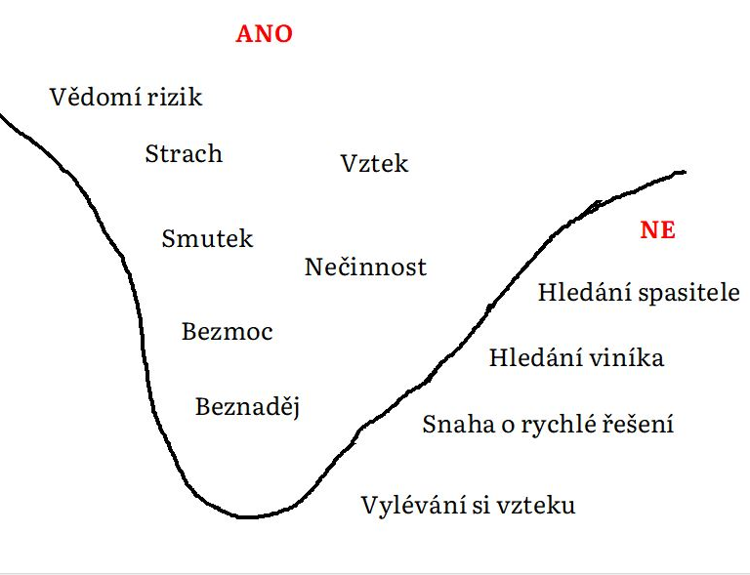
Co ano a co ne při procházení změnou
Příklady nezvládnutého = externalizovaného prožívání změny teď můžeme vidět všude kolem sebe…
Zvládnutí změny vyžaduje silné vnitřní zdroje: stabilitu, DŮVĚRU, schopnost pracovat se svými emocemi, určité znalosti (například o normálním průběhu reakce na změnu)
Současný svět je charakterizován NEUSTÁLOU změnou…

Slide 10
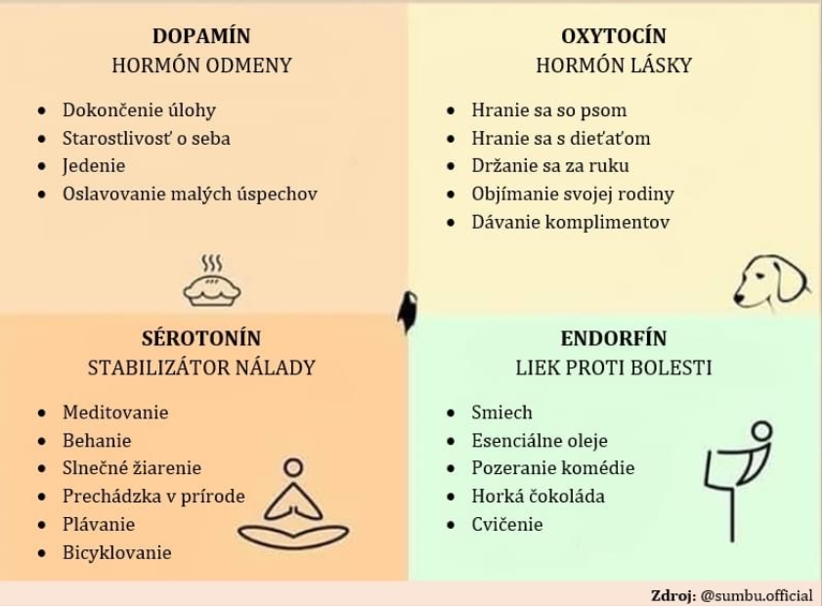
Kapacita pro zvládání změny

Slide 11
Kapacita pro zvládání změny, vnitřní zdroje
Fáze vývoje (Říčan, Eriksson): důvěra x nedůvěra
Porod – oxytocin – fyziologicky probíhající, s důvěrou v tělo, že bude umět porodit, s důvěrou v sebe = velké dávky přirozeného oxytocinu
Uměle vyvolávaný porod – stres, úzkost, ne-sebe-důvěra
Bonding = velké dávky přirozeného oxytocinu
Mateřské souznění = naladění matky na dítě = kontakt tělo na tělo, okamžité uspokojení fyziologických potřeb … = velké dávky přirozeného oxytocinu
(ne)vytvoření bazální důvěry ve svět

Slide 12
Vztah důvěry – demokracie …

